Slide 1

Skype
Modelo de negocio

Slide 2

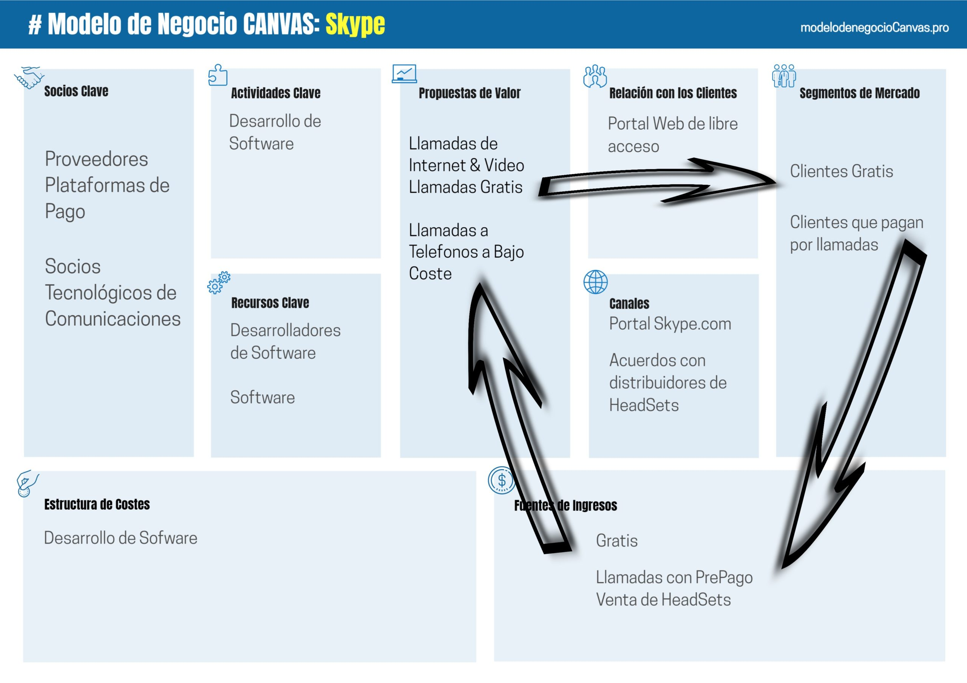
Texto de la presentación

Slide 3
Propuesta de valor
Multiplataforma
Cifrado de voz, texto y video
Llamadas sin limite de tiempo entre dos usuarios
El 85 % de sus servicios son gratuitos
El 15% de sus servicios restantes son lo que mas llama la atención de sus clientes por sus buenos planes
Traducción en la conversación (subtítulos IA)
Llamadas a teléfonos personales así como fijos

Slide 4
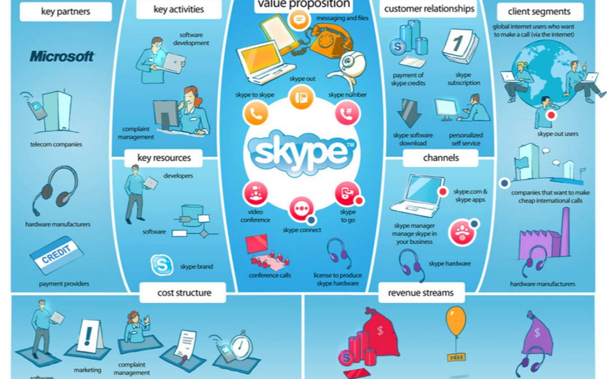
Modelo Freemium
Usado en video juegos móviles o aplicaciones
Vendes tus productos regalados
Segmentación de clientes

Slide 5
Como hace Skype para que compres su producto? Al utilizar su producto de forma ocasional o por trabajo se crea una necesidad. La cual se aprovecha con este modelo. Skype conoce el comportamiento de sus clientes, sabe a quien llamas, desde donde, tiempo que ocupas y si acostumbras a hacer gastos en las llamadas. De esta manera se te ofrece un plan acorde a tus necesidades, el cual no puedes pasar por alto. “Consentir al cliente y fidelizarlo”

Slide 6
Referencias
https://modelodenegociocanvas.pro/tipos-de-modelo-de-negocio/
https://modelodenegociocanvas.pro/ejemplos-practicos-analizados/

